Slide 1
基于深度学习的伪装目标检测综述
文献作者：史彩娟，任弼娟，王子雯，闫巾玮，石 泽
时间：2023.11.3
汇报人：孙世宇

Slide 2
目录
1.基于深度学习伪装目标检测的五种策略
2.性能评估指标
3.五种策略的性能比较

Slide 3
基于深度学习伪装目标检测的五种策略
基于由粗到细策略的伪装目标检测
由粗到细策略是一种结合全局预测和局部细化的体系结构，这种结构可以将复杂目标进行解耦，先对整体区域进行粗糙预测，再通过多种手段细化预测。
根据细化手段的不同，现有的基于由粗到细策略的伪装目标检测方法又可以分为三类：
利用特征融合细化（SINet、D2CNet、CubeNet、C2FNet）
利用分心挖掘细化（PFNet、SINetV2）
利用边缘线索细化（BASNet、ERRNet、SegMaR）
史彩娟,任弼娟,王子雯,闫巾玮,石泽 基于深度学习的伪装目标检测综述.[J] 计算机科学与探索 2022

Slide 4
基于深度学习伪装目标检测的五种策略
多任务学习策略
多任务学习策略通过引入常见的分类、定位等任务或者其他检测任务来辅助二值分割主任务以提升伪装目标的检测性能，通过多种任务的协同工作，以挖掘更加丰富的伪装目标信息。
根据任务的不同，基于多任务学习策略的伪装目标检测方法主要分为：
基于定位/排序+分割(LSR)、
基于分类+分割(ANet)、
基于仿生攻击+分割(MirrorNet)、
基于纹理检测+分割(TANet、TINet、DGNet)、
基于边缘检测+分割(MGL)。
史彩娟,任弼娟,王子雯,闫巾玮,石泽 基于深度学习的伪装目标检测综述.[J] 计算机科学与探索 2022

Slide 5
基于深度学习伪装目标检测的五种策略
置信感知学习
在完全监督模型中，置信感知学习被用来测量预测与真实标签的高阶不一致性，并且它已被证实能够有效提升深层神经网络的鲁棒性。在伪装目标检测任务中，一些工作引入置信感知学习策略，明确建模网络预测的置信度来促进模型学习图像中的困难样本，以此提升模型的鲁棒性。
现有基于置信感知学习策略的伪装目标检测方法主要有：
对抗训练策略(JCSOD)
动态监督策略(CANet)
正则化约束策略(Zoom-Net)
史彩娟,任弼娟,王子雯,闫巾玮,石泽 基于深度学习的伪装目标检测综述.[J] 计算机科学与探索 2022

Slide 6
基于深度学习伪装目标检测的五种策略
多源信息融合
为了获得更加丰富的伪装目标信息，一些研究者采用多源信息，如深度信息、频域信息等来补充 RGB信息，从而提升伪装目标检测性能。
有如下两种策略：
RGB-D(DCNet)
RGB+频域(FDNet)
史彩娟,任弼娟,王子雯,闫巾玮,石泽 基于深度学习的伪装目标检测综述.[J] 计算机科学与探索 2022

Slide 7
基于深度学习伪装目标检测的五种策略
Transformer策略
近年，研究发现 CNN 在特征提取过程中会损失结构信息，而且 CNN 的实际感受野远小于理论感受野，因此基于 CNN 的伪装目标检测模型通常不能充分地捕获全局上下文信息。2017年，Vaswani等人针对自然语言处理提出的 Transformer能够利用自注意力捕获长距离依赖关系，更好地捕获全局信息。近年 Transformer也被广泛应用到了视觉领域。
有代表性的两种方式：
以 Transformer为主干(T2Net)
Transformer + CNN(UGTR)
史彩娟,任弼娟,王子雯,闫巾玮,石泽 基于深度学习的伪装目标检测综述.[J] 计算机科学与探索 2022

Slide 8
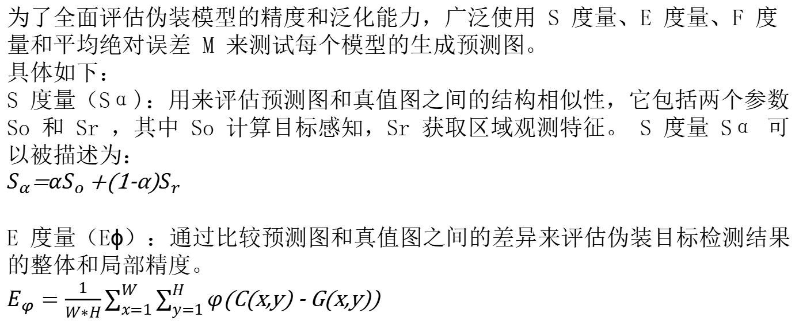
评估指标
为了全面评估伪装模型的精度和泛化能力，广泛使用 S 度量、E 度量、F 度量和平均绝对误差 M 来测试每个模型的生成预测图。
具体如下：
S 度量（Sα)：用来评估预测图和真值图之间的结构相似性，它包括两个参数 So 和 Sr ，其中 So 计算目标感知，Sr 获取区域观测特征。 S 度量 Sα 可以被描述为：
$S_{α}$=$αS_{o }$+(1-α)$S_{r}$
E 度量（Eϕ）：通过比较预测图和真值图之间的差异来评估伪装目标检测结果的整体和局部精度。
$E_{φ}=\frac{1}{W∗H}\sum_{x=1}^{W}{\sum_{y=1}^{H}{φ}}$(C(x,y) - G(x,y))
史彩娟,任弼娟,王子雯,闫巾玮,石泽 基于深度学习的伪装目标检测综述.[J] 计算机科学与探索 2022

Slide 9
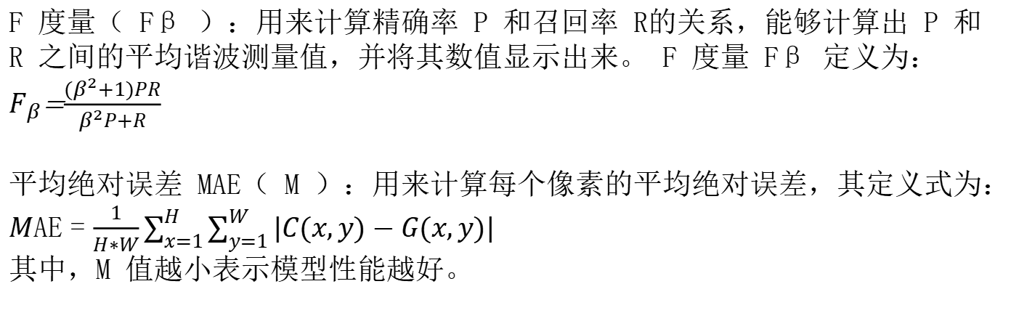
评估指标
F 度量（ Fβ ）：用来计算精确率 P 和召回率 R的关系，能够计算出 P 和 R 之间的平均谐波测量值，并将其数值显示出来。 F 度量 Fβ 定义为：
$F_{β}$=$\frac{(β^{2}+1)PR}{β^{2}P+R}$
平均绝对误差 MAE（ M ）：用来计算每个像素的平均绝对误差，其定义式为：$MAE=\frac{1}{H∗W}\sum_{x=1}^{H}{\sum_{y=1}^{W}{|C(x,y)−G(x,y)|}}$
其中，M 值越小表示模型性能越好。
史彩娟,任弼娟,王子雯,闫巾玮,石泽 基于深度学习的伪装目标检测综述.[J] 计算机科学与探索 2022

Slide 10
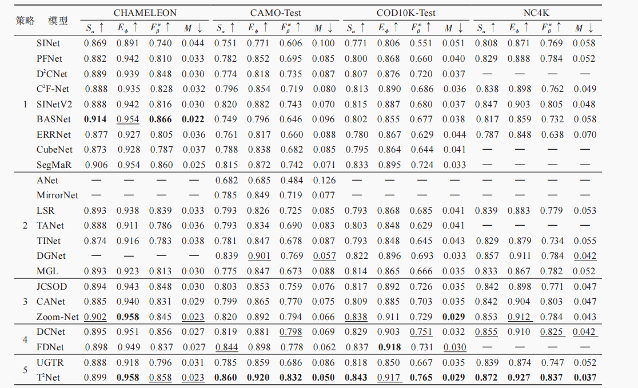
基于深度学习的伪装目标检测方法性能比较
史彩娟,任弼娟,王子雯,闫巾玮,石泽 基于深度学习的伪装目标检测综述.[J] 计算机科学与探索 2022

Slide 11
基于注意力机制和多尺度特征的伪装目标检测
文献作者：蔡俊敏，孙 涵

Slide 12
文献概述
这篇文献针对伪装目标结构多样、尺度不一和目标边界与其背景具有高度相似性的情况，提出了一种基于注意力机制和多尺度特征的伪装目标检测算法，通过混合尺度解码器和反向注意力模块，提升了模型的检测性能。借助四个评估指标将文中算法与现有的十三种算法在 COD10K 数据集上进行测试，结果表明文中算法具有更好的性能，可获得识别位置更准确、边界细节更完善的伪装目标检测结果。

Slide 13

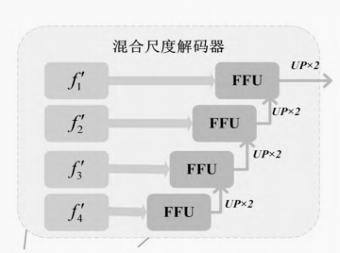
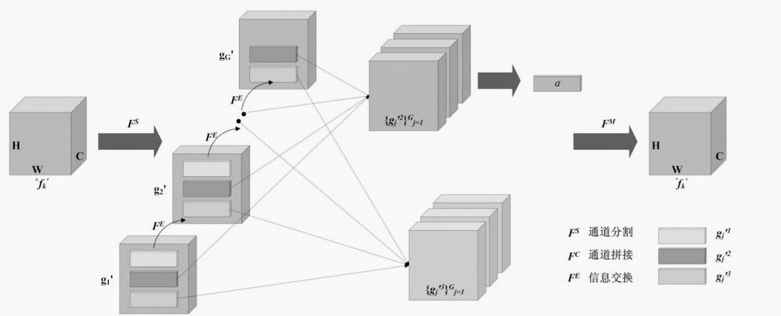
网络结构
混合尺度解码器
混合尺度解码器如左图所示，其由多个级联的特征融合单元组成，特征融合单元的结构如右图所示。特征融合单元通过分组迭代增强不同通道之间的信息交互，从而提升网络的性能表现。特征融合单元的输入定义如下：
蔡俊敏，孙 涵 基于注意力机制和多尺度特征的伪装目标检测[J]. 计算机技术与发展 2023

Slide 14
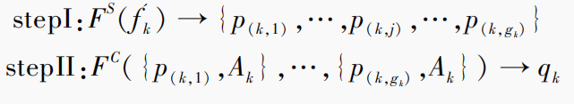
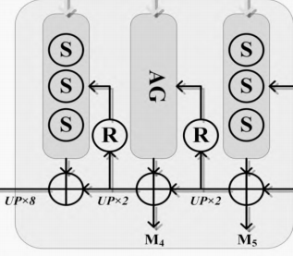
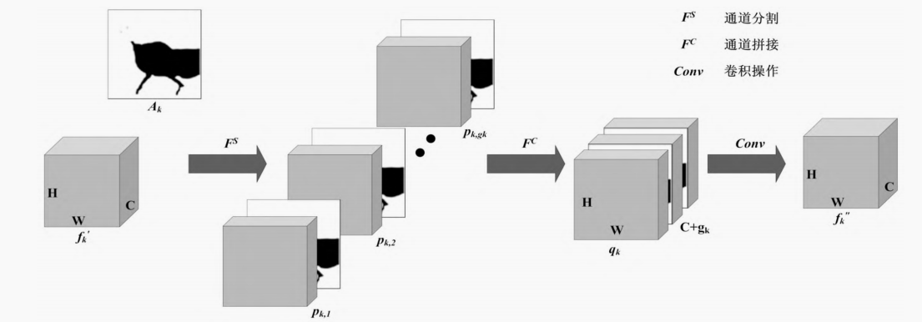
网络结构
注意力引导模块
在得到伪装目标的粗略位置之后，设计了基于反向注意力机制的引导模块，通过擦除前景目标的方式逐步挖掘伪装区域。为了节省计算资源，该文选择对三个高层特征的输出分支进行引导。文中对特征进行切片化处理，能够更加高效地利用反向注意力权重。切片化操作的步骤如下：
蔡俊敏，孙 涵 基于注意力机制和多尺度特征的伪装目标检测[J]. 计算机技术与发展 2023

Slide 15
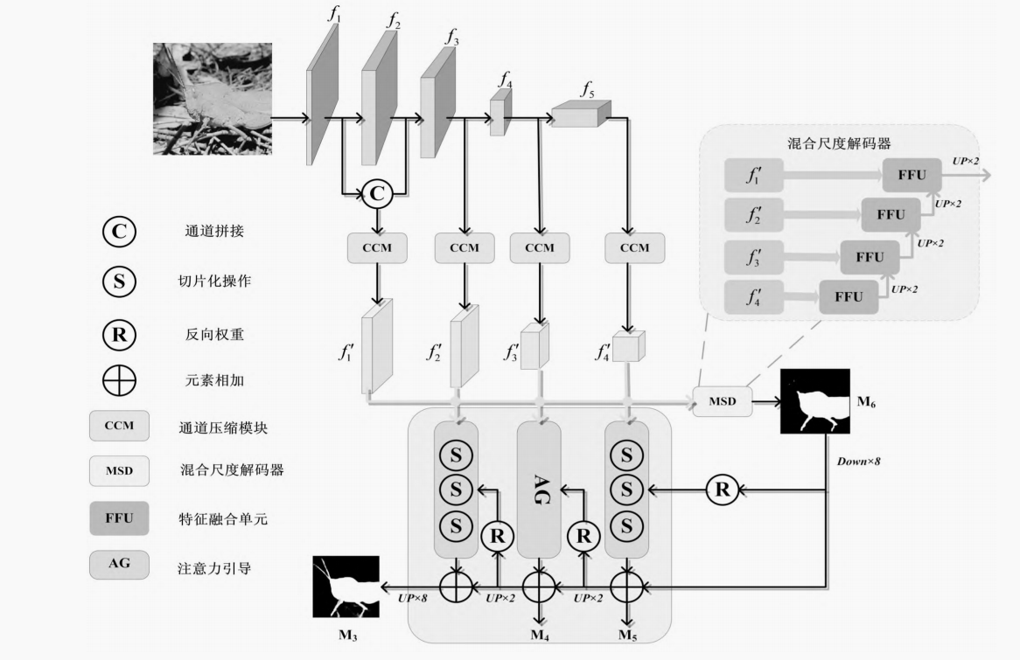
网络结构
蔡俊敏，孙 涵 基于注意力机制和多尺度特征的伪装目标检测[J]. 计算机技术与发展 2023

Slide 16
实验结果与分析
实验参数设置
文中提出的算法以 Res2Net 为骨干网络，并使用在 ImageNet 训练好的权重进行初始化。 模型的训练集采用 CAMO + COD10K，一共是 4040 张图像。在模型输入端，统一将输入图像调整为 352*352。在模型训练过程中，使用Adam优化器进行训练。批处理大小设置为32，学习率从 1e^-4开始，每50个 epoch除以 10。整个训练过程共有 100 个 epoch。GPU为 Tesla V100
蔡俊敏，孙 涵 基于注意力机制和多尺度特征的伪装目标检测[J]. 计算机技术与发展 2023

Slide 17
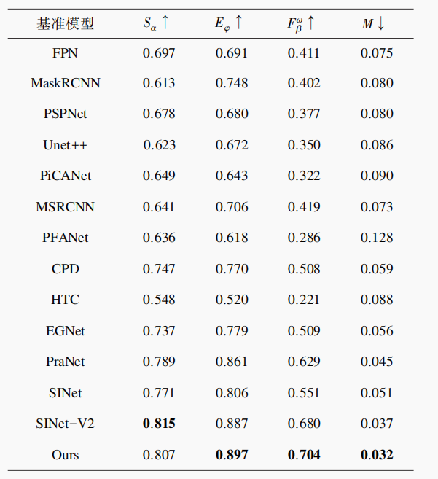
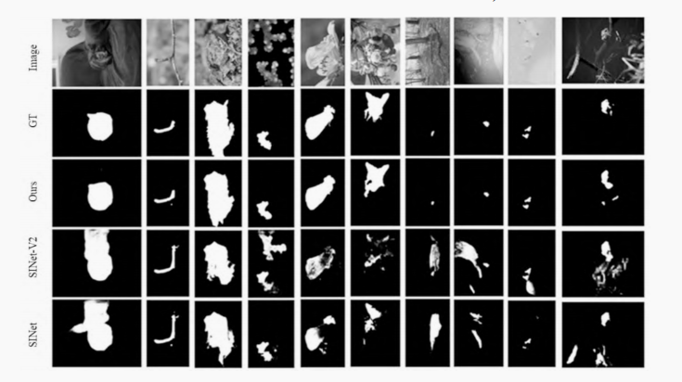
实验结果与分析
实验结果定量分析 实验结果定性分析
蔡俊敏，孙 涵 基于注意力机制和多尺度特征的伪装目标检测[J]. 计算机技术与发展 2023

Slide 18
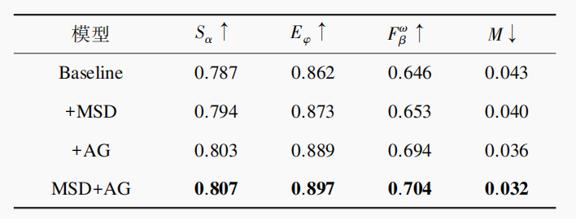
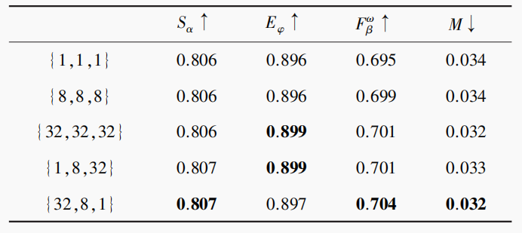
实验结果与分析
消融实验和不同切片化策略的影响
对于消融实验，该文章通过分离各个子模块，来证明各个模块的有效性以及模型整体的优越性。
对于切片，该文章通过在不同阶段使用统一切片策略和渐进式切片策略来进行对比。{*,*,*}表示从第一个切片化处理到最后一个切片化处理时的不同切片大小。如{32,8,1}表示三个阶段的切片化处理分别将候选特征pi沿通道维度分成32片、8片和1片
消融实验
切片化策略对比
蔡俊敏，孙 涵 基于注意力机制和多尺度特征的伪装目标检测[J]. 计算机技术与发展 2023

Slide 19
汇报结束，感谢聆听

